Slide 1
Kanta-Hämeen poliisilaitos
Nuorten rikoksiin ja häiriökäyttäytymiseen sekä perhe- ja parisuhdeväkivaltaan puuttuminen
Sirkku Nurmi
vanhempi konstaapeli, Ankkuri-tiimi
Kanta-Hämeen poliisilaitos

Slide 2
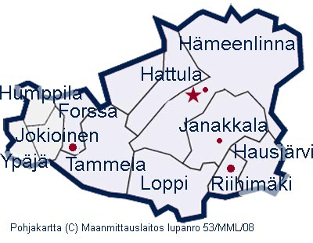
Kanta-Hämeen poliisilaitoksen toiminta-alue

Slide 3
Ankkuritiimi on moniammatillinen tiimi
- Ankkuripoliisi
- Sosiaalityöntekijä
- Sairaanhoitaja
- Nuorisotyöntekijä

Slide 4
Ankkurin asiakkaat
- Kaikki alle 18-vuotiaat rikoksentekijät
- Perhe- ja lähisuhdeväkivaltaa kokeneet uhrit ja tekijät

Slide 5
Ei mulla oo mitään väliä, ei ketään kiinnosta mitä mä teen. poika 14 v.
Turha mua enää on yrittää auttaa tai puuttuu mitenkään.
tyttö 15 v.
Asutaan mutsin kaa kaksin, se on aina töis ja mä teen vapaa-ajalla mitä haluun. tyttö 15 v.
Kai mä oon lopullisesti elämäni ny pilannu? tyttö 16 v.
Ei musta oikeesti ketään välitä. poika 16 v.
Vähäks' mä häpeen ja pelkäänkin mun juoppoo isää.
poika 14 v.
Mä juon joka viikonloppu kännit ja kyl tietty tulee tehtyä sit kaikkee tyhmää. poika 15 v.

Slide 6
Nuorten rikosten käsittely ja
eteneminen ankkurissa
ANKKURITIIMIN TOIMINTA
Yhteistyössä muiden toimijoiden kanssa
Jatkotyö
Lastensuojelu,
sosiaalityö,
perhetyö
Alle 18-v.
tekemä rikos
Esim.
Varkaus
Näpistys
Vahingonteko
Ajoneuvon
luvaton käyttö
Päihteiden
käyttö
Väkivalta
Alkuselvitys
Tavataan alle
18-v. ensi-
kertalaiset ja
alle 15-v.
epäillyt tekijät
vanhempineen
Jatkotyön
tarpeen selvitys
Tekijä tavataan
1-5 kertaa,
mahdollinen
ohjaus
jatkotyöhön
Terveydenhuolto
Sovittelu
Nuorisotyö
3. Sektori
Jatkotyö
tarvittaessa
Ei jatkotyön
tarvetta
Lähisuhde-
väkivalta

Slide 7
Ankkuritoiminnan hyödyt
- Tehokasta ja nopeaa puuttumista
- Toimivaa sidosryhmäyhteistyötä
- Ehkäisee tehokkaasti rikosten uusimista
- Ehkäisee syrjäytymistä
- Asiakkaat saavat nopeasti moniammatillista apua
- Tehostaa yhteistyötä ja yhteistyökäytäntöjä
- Vähentää kuntien ja kaupunkien sosiaalitoimen sekä
terveydenhuollon työtaakkaa

Slide 8
Nuoret 7–18-vuotiaat alueittain Kanta-Hämeen maakunnassa v. 2012
Kanta-Hämeen maakunta | 24 206
Forssa | 2 109
Humppila | 347
Jokioinen | 923
Tammela | 978
Ypäjä | 347
Forssan poliisiaseman alue | 4 704
Hämeenlinna | 8 789
Janakkala | 2 619
Hattula | 1 461
Hämeenlinnan poliisiaseman alue | 12 869
Riihimäki | 3 893
Hausjärvi | 1 387
Loppi | 1 353
Riihimäen poliisiaseman alue | 6 633

Slide 9
Ankkurin asiakkaat 2012
Ikä | Frs | Hml | Rmk | Yhteensä
0–9 | 32 | 32 | 12 | 76
10–11 | 17 | 38 | 19 | 74
12–13 | 36 | 107 | 28 | 171
14–15 | 81 | 179 | 54 | 314
16–17 | 86 | 152 | 51 | 289
18–19 | 13 | 7 | 5 | 25
20– | 22 | 33 | 62 | 117
Yht | 287 | 548 | 231 | 1066

Slide 10
Ankkurin asiakkuudet
Tulosyy | 2012
päihteet / käyttö | 281
päihteet / hallussapito | 75
pahoinpitely | 140
näpistys | 179
vahingonteko | 93
tapon yritys | 4
raiskauksen yritys raiskaus | 5 1
liikennerikkomus | 29
kunnianloukkaus | 15
itsetuhoisuus | 35
karkaaminen / poistuminen kotoa | 9
laiton uhkaus | 21
Lapsen seksuaalinen hyväksikäyttö | 14
Lisäksi muun muassa:
- vanhempien huoli lapsesta - petos - neuvonta - törkeä liikenneturvallisuuden vaarantaminen - virkamiehen vastustaminen - rattijuopumus - rattijuopon kyydissä - väärän henkilötiedon antaminen - koulukiusaaminen - varkaus.

Slide 11
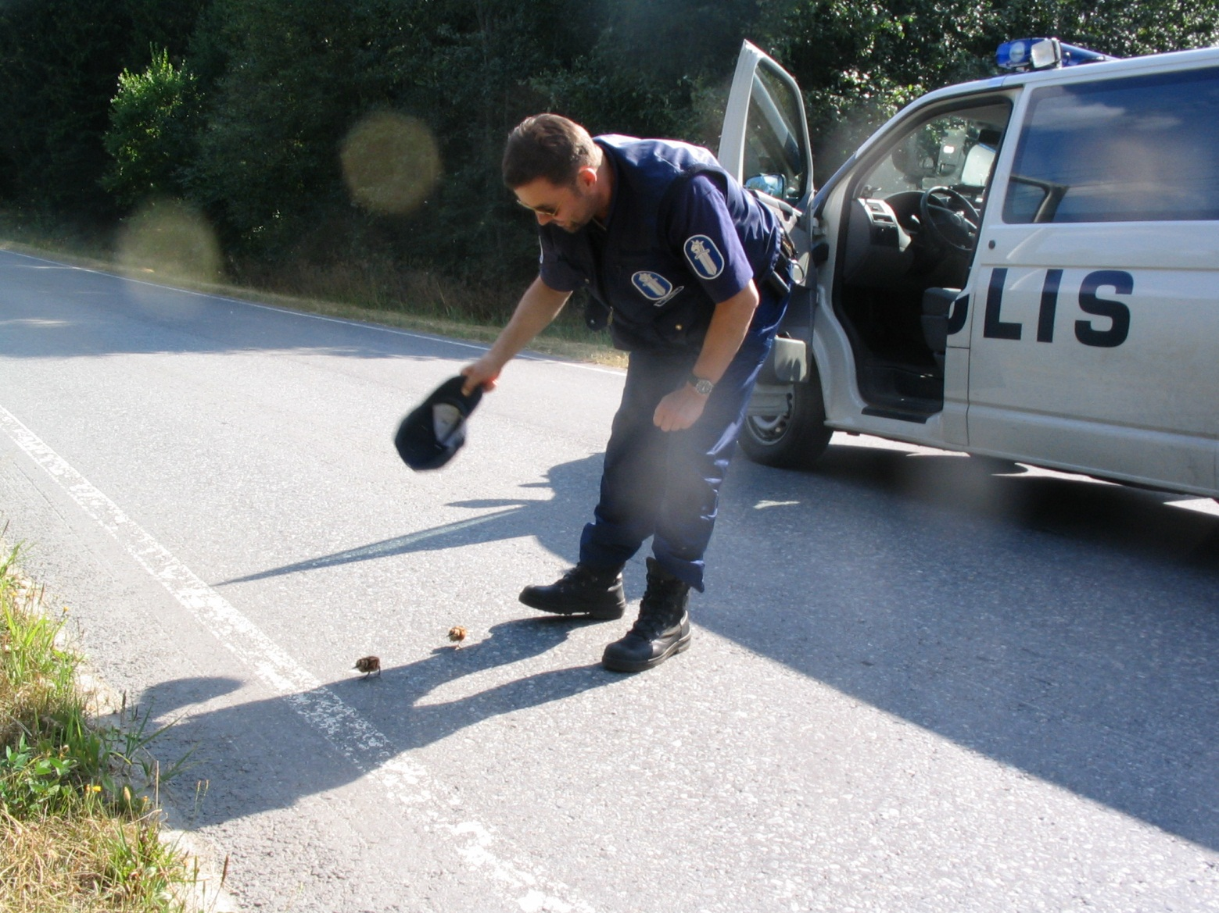

Slide 12
Julkaisu
AJOISSA ANKKURIIN, 2012
www.sosiaalikehitys.com/uploads/Ankkuritoiminta.pdt
Lisätietoja:
www.poliisi.fi/ankkuri
sirkku.nurmi@poliisi.fi

